Slide 1
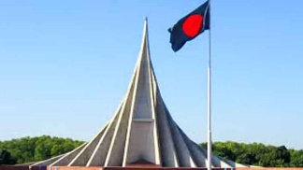
সকলকে শুভেচ্ছা

Slide 2
পরিচিতি
শিক্ষক পরিচিতি
পাঠ পরিচিতি
সুমনা পাল
প্রধান শিক্ষক
ভাটিকৃষ্ণনগর সপ্রাবি
ভৈরব,কিশোরগঞ্জ।
শ্রেণিঃ ৫ম
বিষয়ঃ বাংলাদেশ ও বিশ্বপরিচয়
অধ্যায়ঃআমাদের মুক্তিযুদ্ধ
পাঠ্যাংশঃমুক্তিযুদ্ধের.........স্বাধীনতা ।
সময়ঃ ৪০ মিনিট

Slide 3
এসো একটি গান গাই
একটি ফুলকে বাঁচাব বলে যুদ্ধ করি

Slide 4
আজকের পাঠ
পাকিস্তানি বাহিনীর হত্যাযজ্ঞ

Slide 5
শিখনফল
এই পাঠ শেষে শিক্ষার্থীরা যা যা শিখবেঃ
14.1.2 : মুক্তিযুদ্ধ চলাকালে পাকিস্তানি সেনাবাহিনীর অত্যাচার ও নির্যাতন সম্পর্কে বলতে পারবে ।
১৪.১.৪: পাকিস্তানি সেনাবাহিনী কর্তৃক বুদ্ধিজীবীদের হত্যার ঘটনা বলতে পারবে ।
১4.2.3: মুক্তিযুদ্ধে অবদানের স্বীকৃতি হিসেবে দেওয়া উপাধিগুলোর নাম বলতে পারবে ।

Slide 6
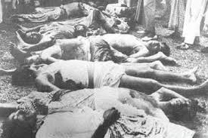
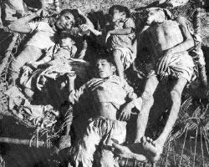
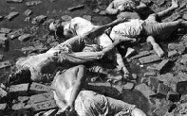
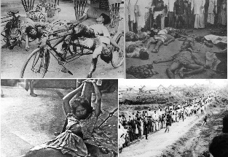
তোমরা ছবিগুলো দেখে কি বুঝতে পাচ্ছ ?
১৯৭১ সালের ২৫ মার্চ পাকিস্তান সেনাবাহিনীর নারকীয় গণহত্যা

Slide 7
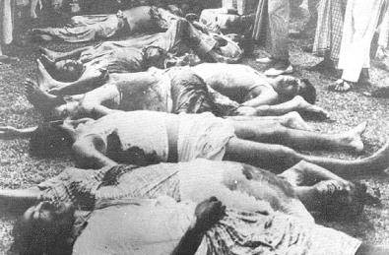
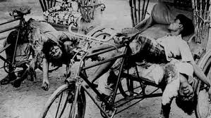
তোমরা ছবিগুলোতে কী কী দেখতে পাচ্ছ?
অপারেশন সার্চলাইটঃ ১৯৭১ সালে ২৫শে মার্চ রাতে ঘুমন্ত ও নিরস্ত্র বাঙ্গালিদের উপর যে অতর্কিত হামলা চালানো হয় তাই হলো অপারেশন সার্চলাইট ।

Slide 8
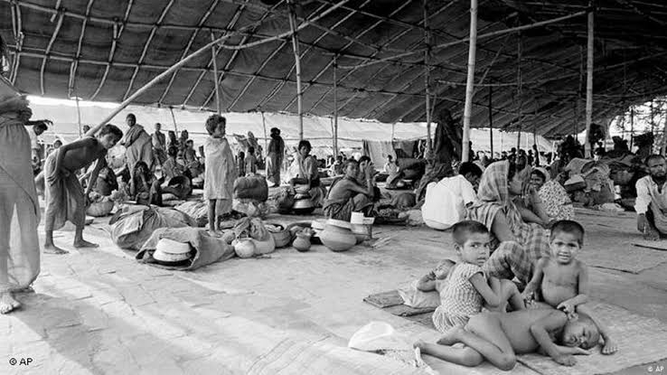
তোমরা ছবিটি দেখে কি বুঝতে পাচ্ছ ?
এক কোটির বেশি মানুষ তাঁদের ঘরবাড়ি হারিয়ে প্রাণের ভয়ে ভারতে আশ্রয় নেন ।

Slide 9
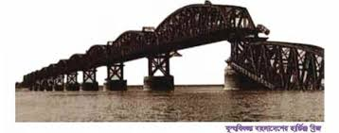
তোমরা ছবিটি দেখে কি বুঝতে পাচ্ছ ?
যুদ্ধবিধ্বস্ত বাংলাদেশের হার্ডিঞ্জ ব্রিজ

Slide 10
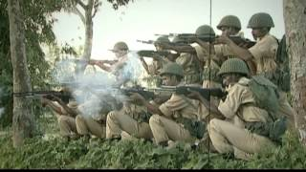
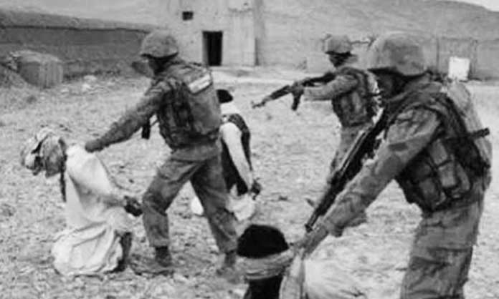
তোমরা ছবিগুলো দেখে কি বুঝতে পাচ্ছ ?
তারা শান্তিকমিটি,রাজাকার,আলবদর,আল-শামস নামে বিভিন্ন কমিটি ও সংগঠন গড়ে তোলে । এরা মুক্তিযোদ্ধাদের নামের তালিকা তৈরি করে হানাদারদের দেয় । রাজাকাররা হানাদারদের পথ চিনিয়ে,ভাষা বুঝিয়ে ধ্বংসযজ্ঞ চালাতে সাহায্য করে ।

Slide 11
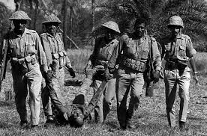
তোমরা ছবিটি দেখে কি বুঝতে পাচ্ছ ?
পাক হানাদার বাহিনীর অত্যাচার ও নিপীড়ন ।

Slide 12
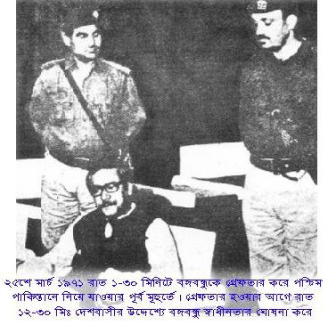
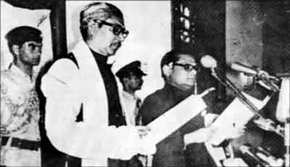
তোমরা ছবিগুলো দেখে কি বুঝতে পাচ্ছ ?
১৯৭১ সালের ২৬ মার্চ বঙ্গবন্ধুর স্বাধীনতার ঘোষনার মধ্য দিয়ে মহান মুক্তিযুদ্ধের শুরু

Slide 13
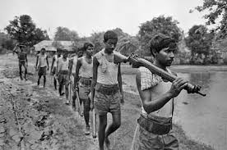
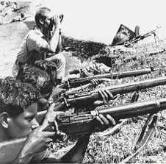
তোমরা ছবিগুলো দেখে কি বুঝতে পাচ্ছ ?
নয় মাসের মুক্তিযুদ্ধে ত্রিশ লক্ষ বাঙালি শহিদ হন ।

Slide 14
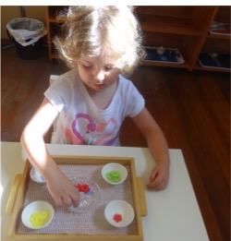
একক কাজ
সময় – ৫ মিনিট
অপারেশন সার্চ লাইট কী ?

Slide 15
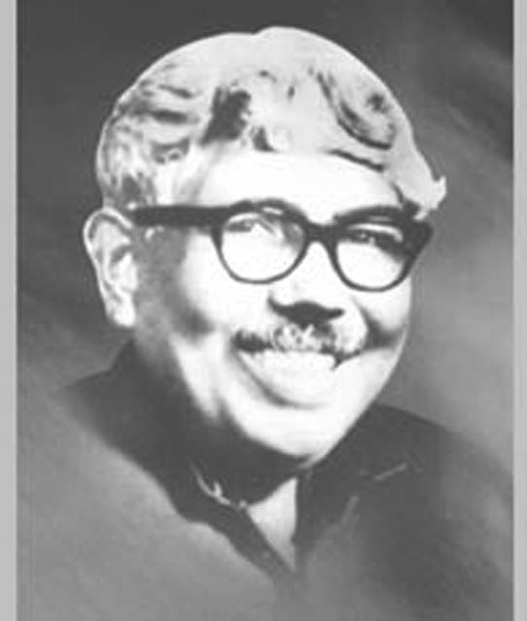
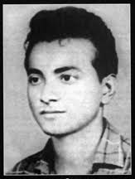
শহীদ বুদ্ধিজীবী
ছবিতে তোমরা কাদের দেখতে পাচ্ছ?
অধ্যাপক গোবিন্দচন্দ্র দেব
অধ্যাপক মুনীর চৌধুরী
অধাপক জ্যাতির্ময় গুহঠাকুরতা
অধ্যাপক রাশীদুল হাসান
সাংবাদিক সেলিনা পারভীন
ডাঃ আলীম চৌধুরী
ডাঃ আজহারুল হক

Slide 16
তোমরা ছবিটি দেখে কি বুঝতে পাচ্ছ ?
মুক্তিযুদ্ধের শেষের দিকে ডিসেম্বর মাসে পাকিস্তানি হানাদার বাহিনী এদেশকে মেধাশূন্য করার পরিকল্পনা করে ।

Slide 17
ছবিতে তোমরা কাদের দেখতে পাচ্ছ?
শহীদ বুদ্ধিজীবী
১০ই ডিসেম্বর থেকে ১৪ই ডিসেম্বর মধ্যে তারা আমাদের অনেক গুণী শিক্ষক, শিল্পী, সাংবাদিক, চিকিৎসক ,এবং কবি-সাহিত্যিকদের ধরে নিয়ে হত্যা করে ।

Slide 18
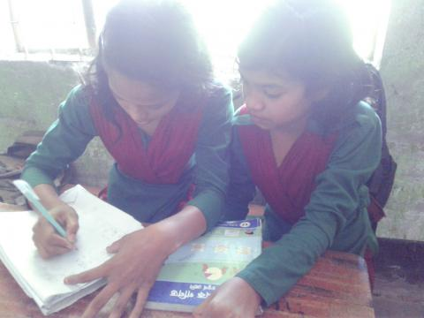
জোড়ায় কাজ
সময় – 5 মিনিট
১৪ই ডিসেম্বর শহীদ বুদ্ধিজীবী দিবস পালন করি কেন ?

Slide 19
তোমরা কাদের ছবি দেখতে পাচ্ছ ?
সর্বোচ্চ বীরত্বসূচক উপাধি “বীরশ্রেষ্ঠ”

Slide 20
মুক্তিযোদ্ধাদের রাষ্ট্রীয় উপাধি
মুক্তিযুদ্ধে বীরত্ব ও সাহসিকতা প্রদর্শনের স্বীকৃতিস্বরূপ বাংলাদেশ সরকার বীরত্বসূচক রাষ্ট্রীয় উপাধি প্রদান করেন ।
সর্বোচ্চ বীরত্বসূচক উপাধি “বীরশ্রেষ্ঠ” -৭জন
সর্বোচ্চ ২য় বীরত্বসূচক উপাধি “বীর উত্তম”- ৬৮জন
সর্বোচ্চ ৩য় বীরত্বসূচক উপাধি “বীর বিক্রম” - ১৭৫জন
সর্বোচ্চ ৪র্থ বীরত্বসূচক উপাধি “বীর প্রতীক” - ৪২৬জন

Slide 21
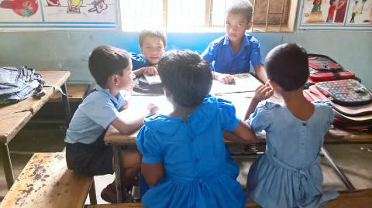
সময় – ৫ মিনিট
দলীয় কাজ
মুক্তিযোদ্ধাদের বীরত্বসূচক উপাধিগুলোর নাম লিখ ।

Slide 22
মূল্যায়ন
সময়- ৫মিনিট
১৪ই ডিসেম্বর কেন আমরা “ শহীদ বুদ্ধিজীবী দিবস” পালন করি ?
মুক্তিযোদ্ধাদের রাষ্ট্রীয় উপাধিগুলো কী কী ?

Slide 23
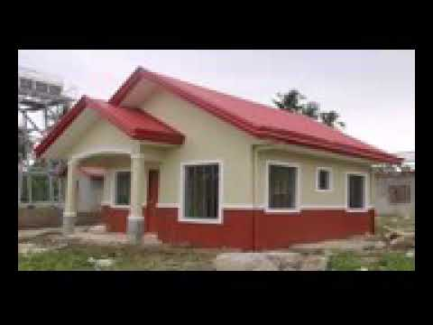
বাড়িরকাজ
অপারেশন সার্চলাইট কী তা লিখে আনবে ।
৭ জন বীরশ্রেষ্ঠের নাম লিখে আনবে ।

Slide 24
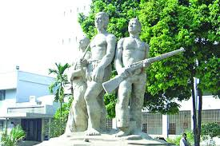
সকলকে ধন্যবাদ

